Slide 1


Quản lý khóa học
Conceive Design Implement Operate
Giảng viên: Nguyễn Nghiệm

Slide 2
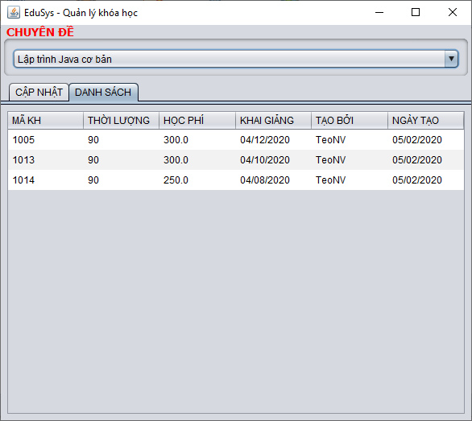
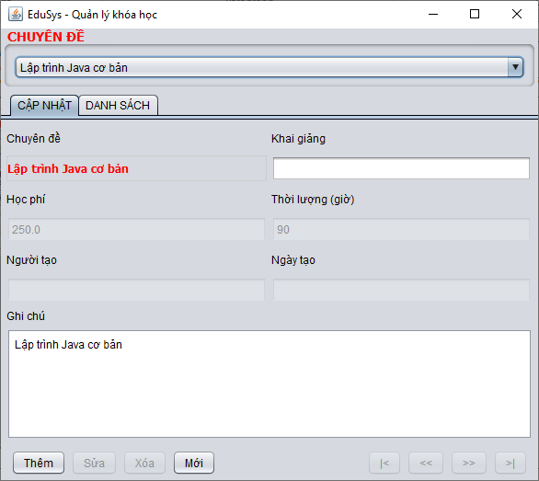
Phân tích KhoaHocJDialog

Slide 3
Mô hình ứng dụng quản lý khóa học
SQL
ChuyenDeDAO
ChuyenDe
ChuyenDe
KhoaHoc
ChuyenDe
Controller
KhoaHoc
KhoaHoc
KhoaHocDAO
SQL
fillComboBoxChuyenDe()
chonChuyenDe()
selectByChuyenDe()

Slide 4
Tổ chức DAO & Controller
KhoaHocDAO
KhoaHocJDialog
+ …
+ selectByChuyenDe(String): List<KhoaHoc>
khdao: KhoaHocDAO
cddao: ChuyenDeDAO
row: int = -1
ChuyenDeDAO
- …
- fillComboBoxChuyenDe()
- chonChuyenDe()
use
+ …

Slide 5
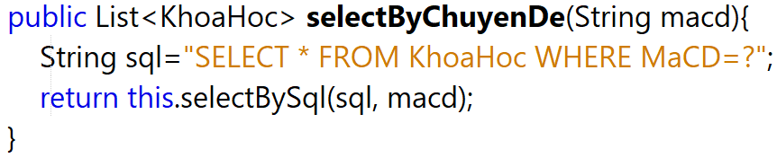
KhoaHocDAO.selectByChuyenDe()
Bổ sung phương thức selectByChuyenDe(String) vào KhoaHocDAO để lọc những khóa học theo mã chuyên đề

Slide 6
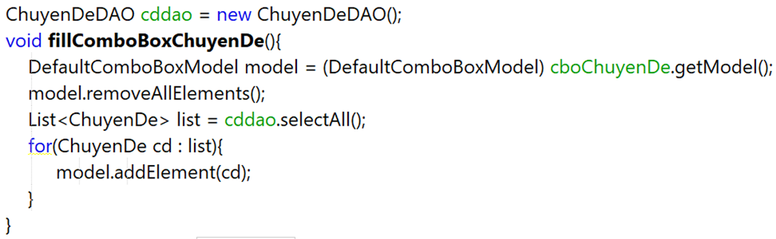
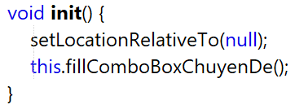
KhoaHocJDialog.fillComboBoxChuyenDe()
Bổ sung phương thức fillComboBoxChuyenDe() vào KhoaHocJDialog và gọi trong init() để đổ danh sách chuyên đề vào ComboBox

Slide 7
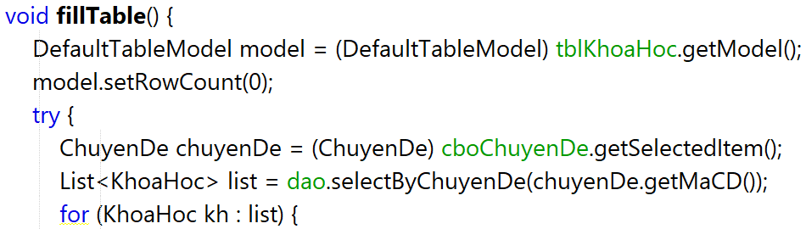
KhoaHocJDialog.fillTable()
Hiệu chỉnh fillTable() bằng cách thay lời gọi dao.selectAll() bằng lời gọi dao.selectByChuyenDe() để chỉ lọc lấy các khóa học theo chuyên đề đã chọn trên ComboBox

Slide 8
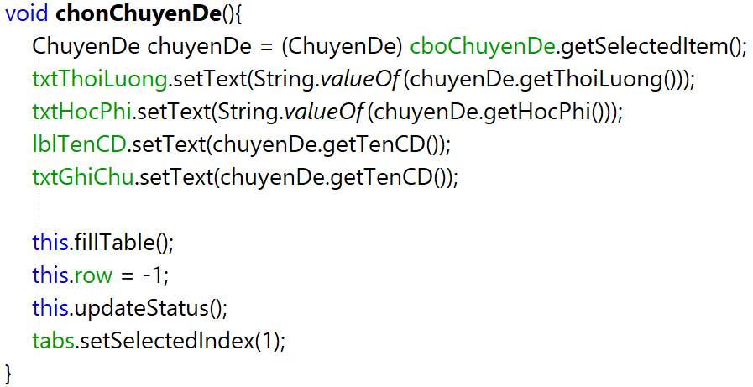
KhoaHocJDialog.chonChuyenDe()
Bổ sung chonChuyenDe() vào KhoaHocJDialog và liên kết với sự kiện action của cboChuyenDe
Hiển thị một số dữ liệu mặc định của khóa học lên form
Đổ lại dữ liệu khóa học lên bảng khi chuyên đề thay đổi
cboChuyenDe

Slide 9
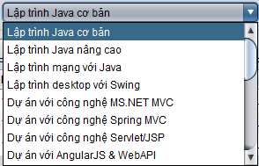
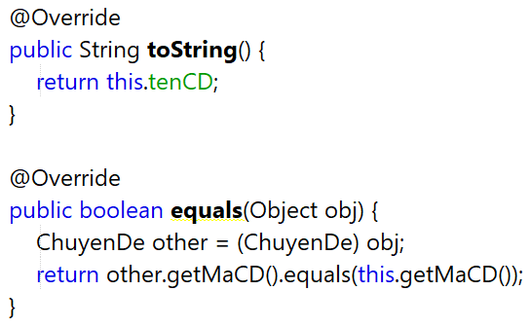
JComboBox chứa đối tượng
Override 2 phương thức toString() và equals() trong lớp thực thể ChuyenDe để hiển thị tên chuyên đề trong ComboBox
Lấy tên để hiển thị trong JComboBox
Lấy mã để so sánh 2 chuyên đề

Slide 10



Cảm ơn

